Slide 1
Titel:
Quelle:
Übungsart:
Titel:
Textquelle:
Leseübung:
Da stimmt was nicht
Tief Luft holen
Floh – Domino Verlag
Siegbert Rudolph
Bedienungshinweise:
Mit einem Klick geht es immer einen Schritt weiter.
Die Buttons sind für Sprünge auf bestimmte Seiten.
Präsentation starten: F5
Präsentation verlassen: ESC
Nächste Folie
C:\Users\Master\OneDrive\01 Übungsdateien\Klasse 3 aufwärts\Besondere Übungen\Da stimmt was nicht - Tief Luft holen.pptx - Seite 1

Slide 2
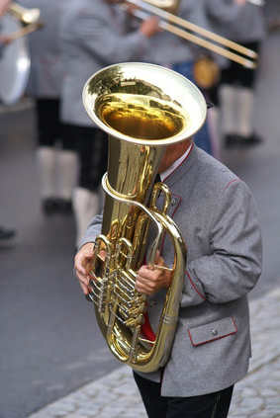
Sätze lesen – ohne Fehler
Titel:
Quelle:
Tief Luft holen
Zugegeben: Puste braucht man jede Menge.
Aber dem Brummer auf dem Foto
können tatsächlich Töne entlockt werden.
Zumindest gelingt das
dem Musiker Jörg Wachsmuth.
Bei seinem Rieseninstrument handelt es sich um eine Tuba.
Mit der beeindruckt er auf Konzerten alle Zuhörer.
Besser gesagt, handelt es sich um eine „Mega-Tuba“!
An das Spielen hat sich der Profi
durch viel Üben inzwischen gewöhnt.
Aber es ist jedes Mal eine enorme Anstrengung für den Musiker.
Er meint dazu:
„Jeder normale, nicht geübte Mensch,
würde wahrscheinlich vor Erschöpfung umfallen.
C:\Users\Master\OneDrive\01 Übungsdateien\Klasse 3 aufwärts\Besondere Übungen\Da stimmt was nicht - Tief Luft holen.pptx - Seite 2

Slide 3
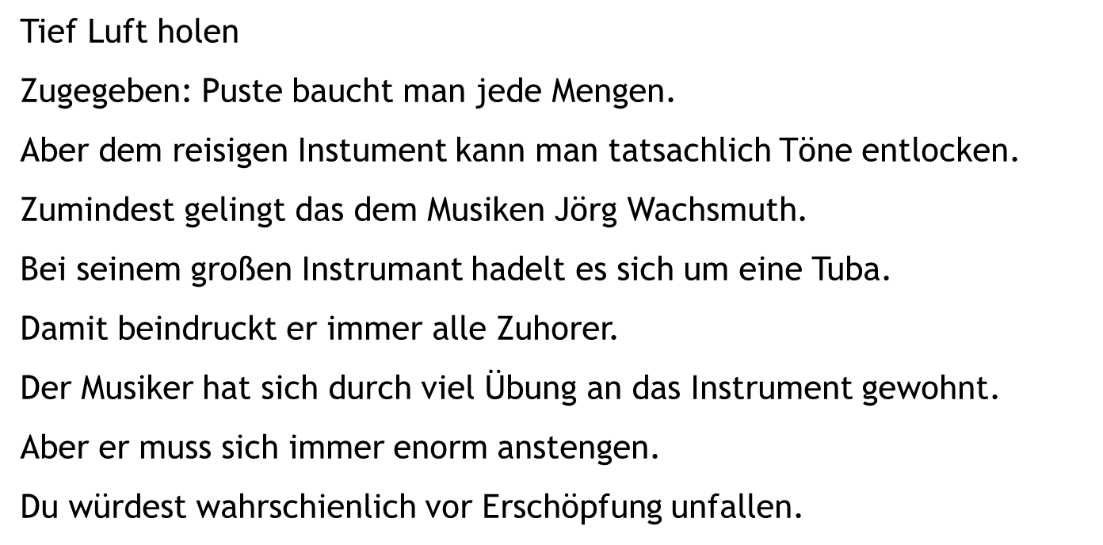
Klick in der richtigen Reihenfolge
ganz genau auf die Fehler!
Tief Luft holen
Zugegeben: Puste baucht man jede Mengen.
Aber dem reisigen Instument kann man tatsachlich Töne entlocken.
Zumindest gelingt das dem Musiken Jörg Wachsmuth.
Bei seinem großen Instrumant hadelt es sich um eine Tuba.
Damit beindruckt er immer alle Zuhorer.
Der Musiker hat sich durch viel Übung an das Instrument gewohnt.
Aber er muss sich immer enorm anstengen.
Du würdest wahrschienlich vor Erschöpfung unfallen.
braucht
Menge.
riesigen
Instrument
tatsächlich
Musiker
Instrument
handelt
beeindruckt
Zuhörer.
gewöhnt.
anstrengen.
wahrscheinlich
umfallen.
Glück
Vorherige Folie
Nächste Folie
C:\Users\Master\OneDrive\01 Übungsdateien\Klasse 3 aufwärts\Besondere Übungen\Da stimmt was nicht - Tief Luft holen.pptx - Seite 3

Slide 4
Üben macht gescheit!
Hurra, war ganz leicht!
C:\Users\Master\OneDrive\01 Übungsdateien\Klasse 3 aufwärts\Besondere Übungen\Da stimmt was nicht - Tief Luft holen.pptx - Seite 4

